Slide 1
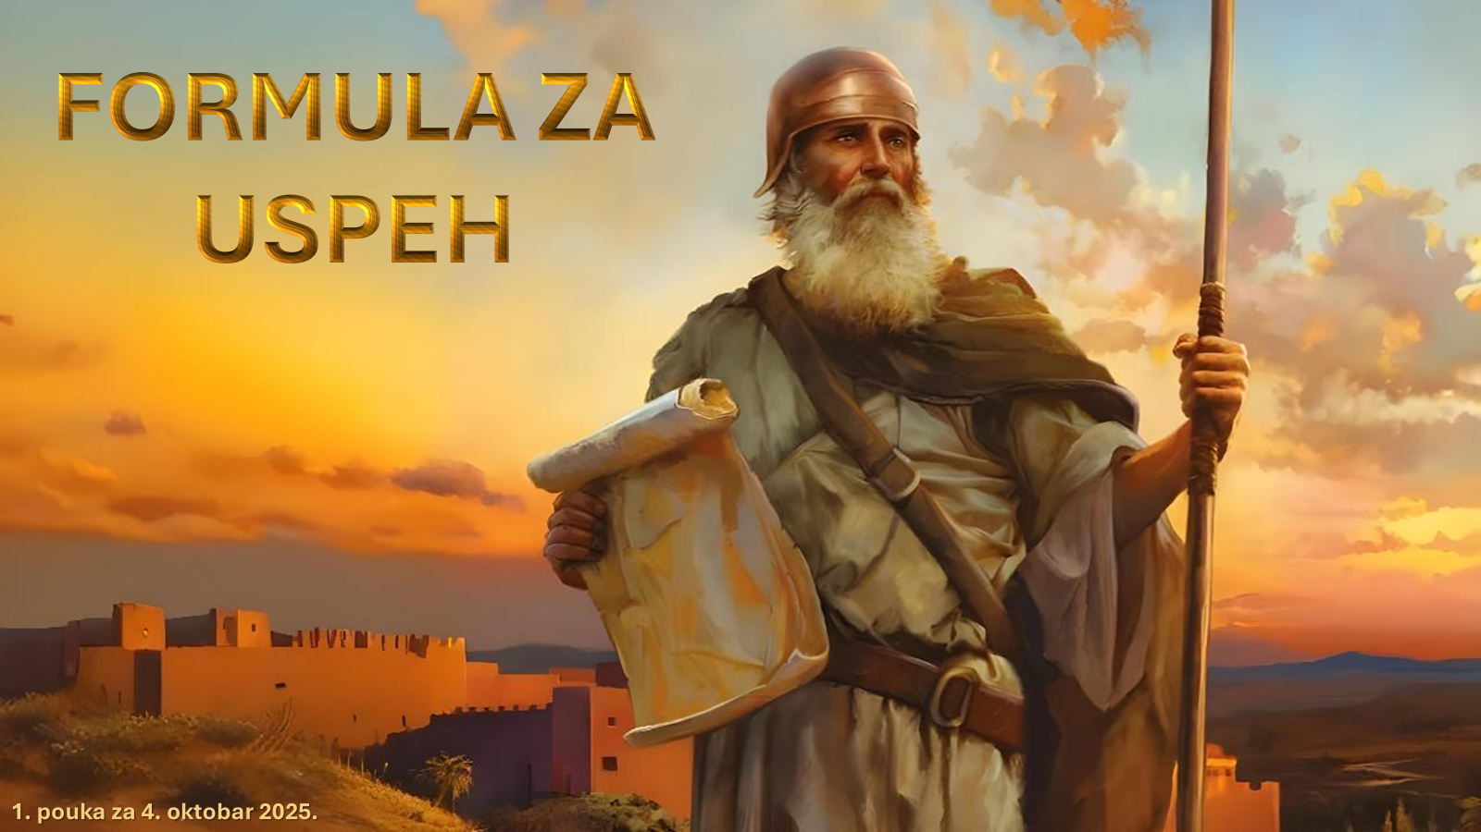
POUKE O VERI IZ KNJIGE ISUSA NAVINA
1. tromesečje 2025. Prezentacija biblijske pouke 4. oktobar 2025.

Slide 2

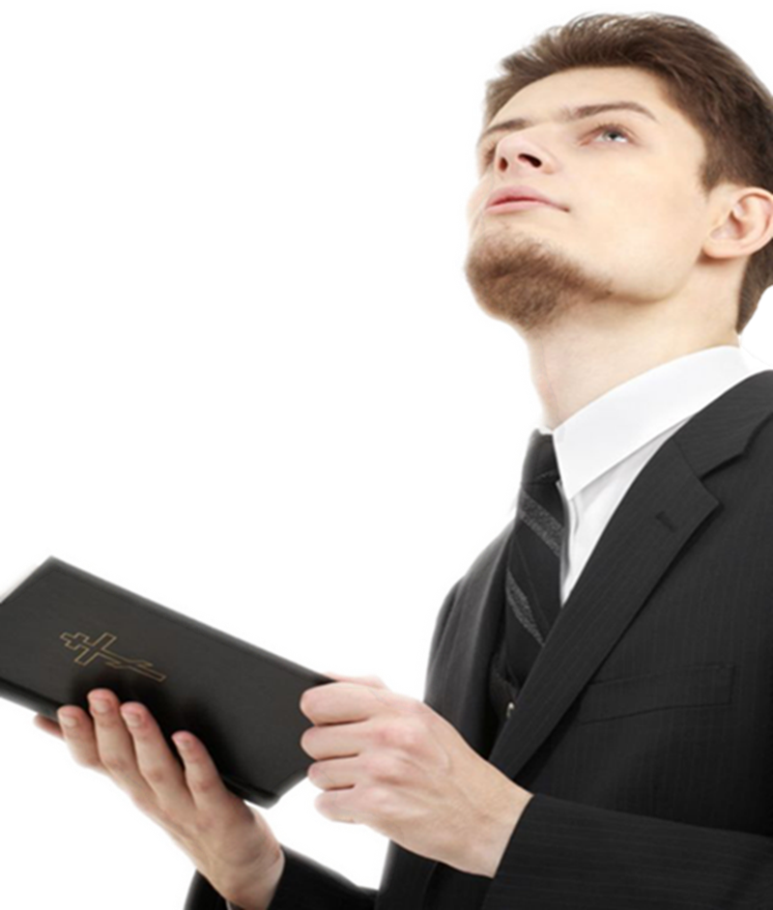
Upamtite stih
ISUS NAVIN 1,7:
”Samo budi slobodan i hrabar da držiš i tvoriš sve po zakonu koji ti je zapovedio Mojsije sluga moj, ne odstupaj od njega ni nadesno ni nalevo, da bi napredovao kuda god pođeš.”

Slide 3


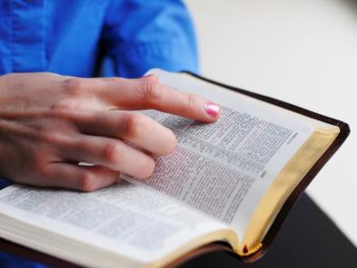

Iako Mojsije više nije bio među živima, uticaj njegovog vođstva još uvek se osećao dok je za izraelski narod svitala nova era. Na početku knjige koja nosi njegovo ime, Isus Navin je ohrabren od Boga da Mu veruje. Bog potiče novog vođu da krene Mojsijevim stopama. Vremena su nova, ali zapovedi i obećanja ostaju isti: pređi, uzmi, podeli i služi! Uslov je također nepromenjen: poslušnost kao odgovor na Božja milosrdna dela oslobađanja Izraela učinjena u prošlosti, osnovana na odnosu u kojem prevladava poverenje u Njega. Jedina razlika je u sastavu naroda: stasao je drugi naraštaj. U određenom smislu Knjiga o Isusu Navinu nudi novu priliku i za Božji narod danas, koji stoji na obali Obećane Zemlje.

Slide 4
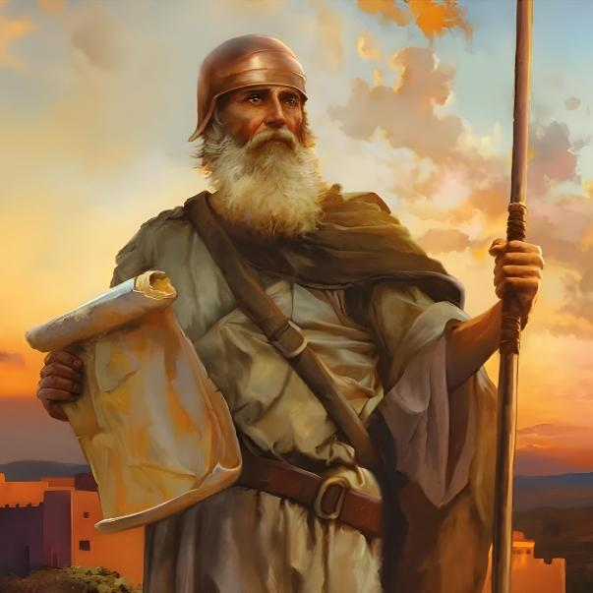
„Samo budi jak i veoma odvažan da držiš i vršiš sav Zakon koji ti je naložio moj sluga Mojsije. Ne odstupaj od njega ni desno ni levo, da bi bio uspešan gde god da pođeš.“
Isus Navin 1,7. NSP

Slide 5

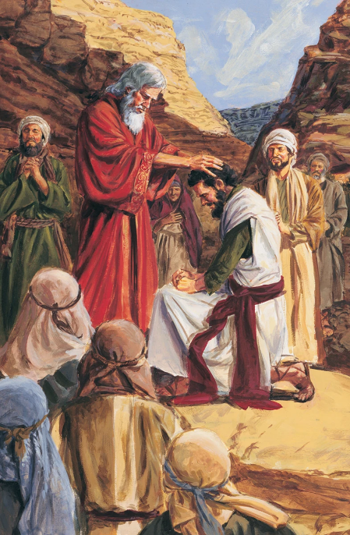
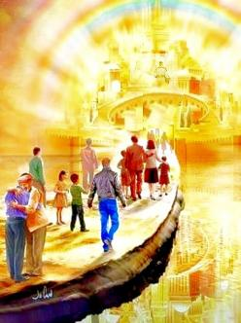


Nakon 40 godina lutanja, nova generacija se uzdigla I došlo je vreme za osvajanje Obećane zemlje. Mojsije je umro, a Bog je za taj zadatak izabrao novog vođu: Isusa Navina.
Pre nego što i novi vođa i nova generacija krenu u osvajanje pozvani su da se potpuno pouzdaju u Boga.
Dok sadašnja generacija (mi) stoji na granici nebeskog Hanana, božanski poziv još uvek snažno odjekuje: „Samo budi jak i veoma odvažan“ (Isus Navin 1,7 NSP).
Uvod (Isus Navin 1,1-3):
Mojsije i Isus.
Struktura knjige.
Isusova misija (Isus Navin 1,4-9):
Nasledite obećanja.
Trud i hrabrost.
Uspeh misije.

Slide 6

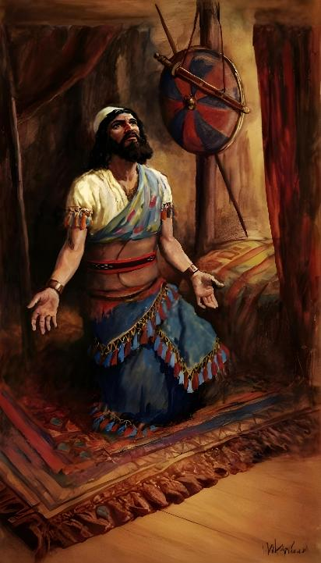

UVOD
(ISUS NAVIN 1,1-3)

Slide 7







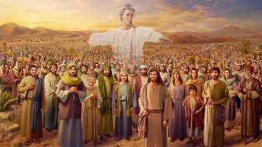
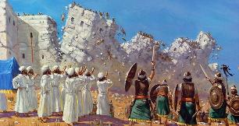








MOJSIJE I ISUS NAVIN
Bog im se ukazao (2. Moj. 3,2-4; IN 5,13-14).
Zatraženo je da izuju obuću (2. Moj. 3,5; IN 5,15).
Bog im je obećao da će biti s njima (2. Moj. 3,12; IN 1,5).
Obeležili su Pashu (2. Moj. 12,21-23; IN 5,10).
Prošli su kroz vodu po suvom tlu (2.Moj. 14,21-22; Isus Navin 3,14-17).
Poslali su špijune da izvide zemlju (4. Moj 13,1-3; IN 2,1).
S jednim je došla mana, s drugim je prestala (2. Moj. 16,4-5, 31; IN 5,11-12)
„A po smrti Mojsija sluge Gospodnjega reče Gospod Isusu sinu Navinu, sluzi Mojsijevu “ (Isus Navin 1,1)
U prvom poglavlju knjige Isusa Navina, Mojsije se spominje jedanaest puta, a njegovo se ime ponavlja kroz celu knjigu.
Postoje mnoge sličnosti između ove dvojice vođa:
Iako prvo poglavlje knjige o Isusu Navinu beleži prelaz između dvojice velikih izraelskih vođa, nijedan od njih nije pravi protagonist knjige. Najvažnija figura je sam Bog, čije reči otvaraju knjigu, a čije je vođstvo dominantna tema. Nema sumnje ko je bio pravi izraelski vođa.

Slide 8

Elen G. Vajt, Patrijarsi i proroci, str. 458. original.
„Jošua je sada bio priznati vođa Izraela. Isticao se prvenstveno kao ratnik, a njegovi darovi i vrline bili su od posebne vrednosti u ovoj fazi istorije njegovog naroda. Hrabar, odlučan i istrajan, brz u delovanju, nepotkupljiv, nezainteresovan za sebične interese u svojoj brizi za one koji su mu povereni u zaštitu i, pre svega, inspirisan živom verom u Boga – takav je bio karakter čoveka božanski izabranog da predvodi vojske Izraela u njiho- vom trijumfalnom ulasku u Obećanu zemlju. Tokom njihovog boravka u pustinji, služio je kao Mojsijev premijer, i svojom smirenom i skromnom vernošću, svojom istrajnošću kada su drugi pokolebani i svojom čvrstinom u podržavanju istine usred opasnosti, dao je dokaz o svojoj podobnosti da nasledi Mojsija čak i pre nego što je pozvan na tu službu glasom Božjim.“

Slide 9

STRUKTURA KNJIGE
„Mojsije sluga moj umre; zato sada ustani, pređi preko tog Jordana ti i sav taj narod u zemlju koju ja dajem sinovima Izraelovim “ (Isus Navin 1,2)
Knjiga o Isusu predstavlja ispunjenje obećanja koja je Bog dao Izraelu kada ih je izveo iz Egipta, odnosno da im da Hanan. I uvod (poglavlje 1) i sama knjiga podeljeni su u četiri glavna dela:
POLAZAK u Hanan
Isus Navin 1,1-9.
Isus Navin 1,1-5,12.
ZAPOSEDANJE Hanana
Isus Navin 1,10-11.
Isus Navin 5,13-12,24.
Podela zemlje
Isus Navin 1,12-15.
Isus Navin 13,1-21,45.
SLUŽENJE kroz poslušnost Zakonu
Isus Navin 1,16-18.
Isus Navin 22,1-24,33.

Slide 10
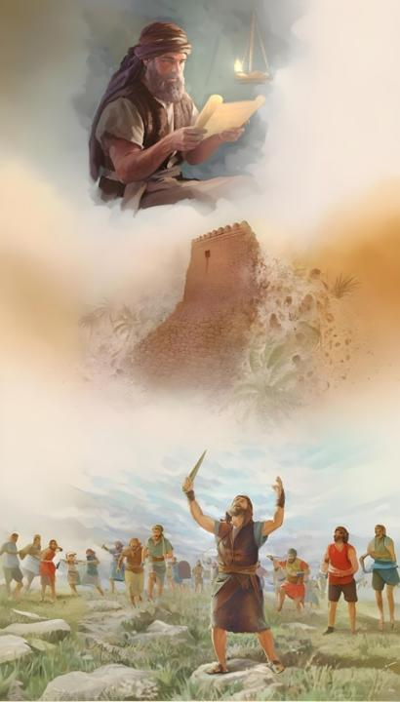
ISUSOVA MISIJA
(ISUS NAVIN 1,4-9)

Slide 11

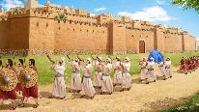
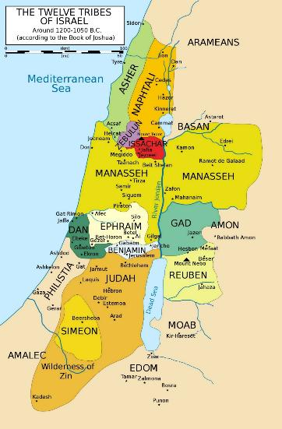
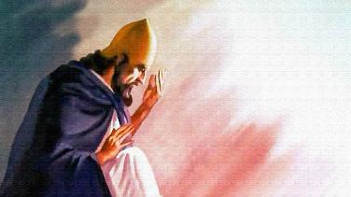
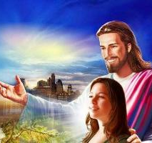
NASLADITE OBEĆANJA!
„Svako mesto na koje stupite stopama svojim dao sam vam, kao što rekoh Mojsiju.“ (Isus Navin 1,3)
U Isusu Navinu 1,3. Bog govori u proročanskom sadašnjem vremenu. Govori o Hananu kao da je već bio dat Izraelu. To znači da im je Bog dao potpunu garanciju uspeha osvajanja.
Eufrat
Zatim ih podseća na granice do kojih će osvajanjem doći (Isus Navin 1,4): pojas oko reke Jordan (istok) i Sredozemnog mora (zapad) te od pustinje (jug) do reke Eufrat (sever).
MEDITERAN
JORDAN
Zatim se okreće Isusu i uverava ga da ako bude snažan i hrabar, niko mu se neće moći odupreti (Isus Navin 1,5.6).
Ali pobeda nije ležala u Isusovim vlastitim naporima, već u Božjoj prisutnosti. On ga je uveravao, kao što uverava svakoga od nas: „Ja ću biti s tobom“ (Isus Navin 1,5; Matej 28,20).
PUSTINJA

Slide 12

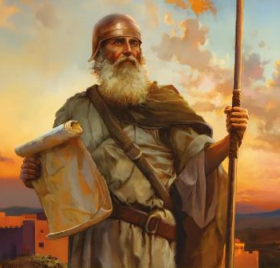
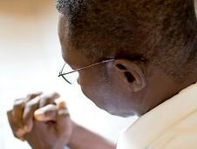
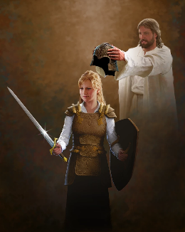
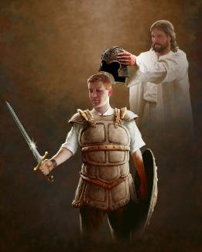
TRUD I HRABROST
„Nisam li ti zapovedio: budi slobodan i hrabar? ne boj se i ne plaši se; jer je s tobom Gospod Bog tvoj kuda god ideš.“ (Isus Navin 1,9)
Pre nego što je od Isusa zatražio snagu i hrabrost u bitci (Isus Navin, 1,9), Bog ga je zamolio za snagu i hrabrost da posluša Zakon (Isus Navin 1,7).
To je slučaj i danas. Bog od nas traži da se trudimo držati Njegov zakon (Otk. 14,12). To zahteva veliku hrabrost sa naše strane.
Sa svoje strane, On obećava da će „biti s tobom kamo god pođeš“ (Isus Navin 1,9), pomažući nam da se borimo u bitci u kojoj smo sudelovali. Ne u fizičkoj bitci, već „protiv poglavarstava, protiv vlasti, protiv sila tame ovoga sveta, protiv duhova pakosti ispod neba“ (Ef. 6,12). Da bismo to učinili, On nam je dao potrebno oružje (Ef. 6,13-17).
Ključ uspeha je potpuno poverenje u Boga. A da bismo to ostvarili, moramo se sa Njim svakodnevno povezivati (Ef. 6,18).

Slide 13


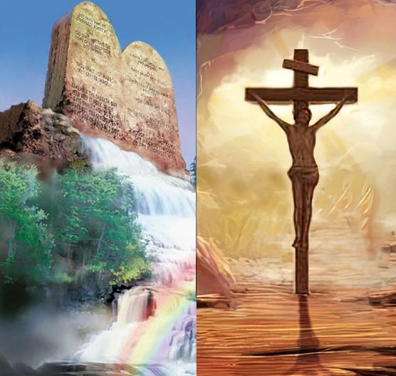
USPEH MISIJE
„Neka se ne rastavlja od usta tvojih knjiga ovoga zakona, nego razmišljaj o njemu dan i noć, da držiš i tvoriš sve kako je u njemu napisano; jer ćeš tada biti srećan na putevima svojim i tada ćeš napredovati.“ (Isus Navin 1,8)
Uspeh sa božanske tačke gledišta nije isti kada se uporedi sa uspehom sa ljudske tačke gledišta.
Prolazni uspeh u ovom svetu može se postići kršenjem božanskih i ljudskih zakona, ali pravi i večni uspeh ne može (Isus Navin 1,8).
Bićemo uspešni ako držimo načela i vrednosti izražene u Božjem Zakonu. Ali, nije li to spasenje delima?
Ne! Nikako. Vera i Zakon se međusobno ne isključuju, već se nadopunjuju (Rim. 3,31). Kada govorimo o Zakonu, govorimo o načinu na koji bismo trebali živeti, a ne o načinu na koji smo spaseni. Naš odnos s Bogom ogleda se u našoj poslušnosti Njegovoj volji.

Slide 14

Elen G. Vajt, Proroci i careevi, str. 422. original.
„Vernik uvek ima moćnog pomoćnika u Gospodu. Možda ne znamo kako nam On pomaže; ali ovo znamo: Njegova pomoć nikada ne izneverava one koji se uzdaju u Njega. Kada bi hrišćani mogli znati koliko puta je Gospod usmerio njihov put tako da se neprijateljeve namere za njih ne bi ispunile, više se ne bi spoticali i žalili. Njihova vera bi bila učvršćena u Bogu i nikakvo iskušenje ih ne bi moglo pokolebati. Prepoznali bi Ga kao svoju mudrost i efikasnost, i On bi ostvario ono što želi da postigne kroz njih.“

Slide 15

Na početku knjige glavno pitanje glasi: Da li će Izrael iskoristiti ovu novu priliku? Da li će slediti formulu za uspeh koji prethodni naraštaj nije poslušao? Istorija se ponavlja. Crkva je danas pod vođstvom novog Isusa Navina — Isusa Hrista — pozvana da napreduje u ispunjenju Božjih obećanja. Uslovi Saveza ostaju nepromenjeni: Bog nam pruža ono što ne možemo učiniti sami, dok očekuje našu poslušnost koja je pokazatelj našeg poverenja u Njegovu ljubav, mudrost i moć. Ostaje pitanje: Da li će naš naraštaj imati poverenje u Božju sposobnost da svoj plan izvrši “do dana Isusa Hrista” (Filib. 1,6)? Kako sadašnji naraštaj stoji na granici nebeskog Hanana, božanski poziv i dalje snažno odjekuje: “Samo budi slobodan i hrabar!” (Isus Navin 1,7).

Slide 16
PRIMENA
?
Kako mi znanje iz pouke: ”Formula za uspeh”, može pomoći danas?
Razumevši da mi Isus želi pomoći, da se podsetim naloga: ”Utolite i znajte da sam ja Bog” (Ps.46,10), da shvatim da je Biblija još uvek Božji najveći dar koji otkriva Njegov plan otkupljenja,
Da li želim da usred društvenih i kulturoloških uticaja prihvatim Sveto pismo kao autoritativno, nepogrešivo otkrivenje Božje volje?
Da li želim da ostanem veran čitavom Pismu a to znači da držim i zapovesti Božje i imam svedočanstvo Isusa Hrista?

Slide 17
PRENOŠENJE ISTINE
?
Koje promene treba da ostvarimo u svom životu?
Koje biblijsko načelo iz ove pouke možemo da primenimo danas?

Slide 18
PLAN
?
Kako možemo koristiti pouku: ”Formula za uspjeh” iduće sedmice?
Razgovarajte u razredu ili grupi:
Pročitaj 5. Moj, 18,15-22; Isus Navin 1,1-9. Zašto je značajno što Knjiga Isusa Navina počinje ponavljanjem
obećanja vezanog za ono što će se dogoditi posle Mojsijeve smrti?
2. Pročitaj 2. Moj 33,11; 4. Moj. 14,6.30.38; 27,18; 32,12; 5. Moj. 1,38; 31,23; 34,9. Šta govore ovi tekstovi o I. Navinu?
3. Pročitaj Isus Navin 1. Šta možemo saznati o strukturi ove knjige na osnovu njenog uvodnog poglavlja? 4. Pročitaj IN 1,4-6; Jev. 6,17.18. Obećana zemlja je tada bila obećanje, zašto ju Bog naziva nasledstvom. Šta znači
biti naslednik Božjih obećanja?
5. Pročitaj IN 1,7-9. Zašto je Bog dvaput naglasio IN da treba da bude slobodan (odvažan i jak) I hrabar?
6. Pročitaj Ef. 6,10-18. Kako reči ohrabrenja Isusu Navinu možemo da primenimo na svoje svakodnevne duh. borbe?
7. Pročitaj IN 1,7-9; 1. Moj. 24,40; Isa. 53,10; Ps. 1,1-3. Šta na osnovu tih tekstova znači biti srećan i uspešan?
8. Pročitaj Rim.. 3,31. Šta nam ovaj stih govori o odnosu između zakona i vere ?

Slide 19
PRENOŠENJE ISTINE
?
Koje promene treba da izvršimo u našem životu?
ODLUČITE!
Starting this week,, I will depend upon Christ’s righteousness not on my own righteousness
Starting this week, I will submit my plans to God daily
NAČELO
PRIMENA
PROBLEM
ODLUKA
Iako je Mojsije umro, njegov uticaj se I dalje osećao dok je za izrawlski narod svitala nova „zora.” Isus Navin, Mojsijev pomoćnik preuzeo je vodstvo Izraela I uz Božju pomoć uveo je taj narod u Bogom obećanu zemlju. U vre-me Isusa Navina izraelski narod je uvideo da Bog drži do svojih obećanja. Glavno pitanje kojim knjiga počinje glasi: Da li će Izrael iskoristiti svoju novu priliku I slediti recept uspeha?
1. Svojom ispruženom rukom Gospod je vodio narod u slo- bodu. Taj neočekivani niz bo-žanskih dela bio je početak nji-hovog obnovljenog putovanja sa Bogom iz Egipta u Hanan.
2. Ti događaji iz prošlosti sada treba da budu opomena i izvor nezaboravnih pouka za nas.Tre bamo učiti iz njih, jer kolikogod okolnosti bile drugačije, duhov- na načela ostaju ista.
Iako je proteklo više od tri hiljade godina od kad je ova knjiga napisana, svet u ko- me danas živimo, du-hovno gledano, ne ra- zlikuje se mnogo od onog sveta. I mi stoji- mo na granici nebes-kog Hanana pa ostaje pitanje: Da li ćemo us pešno završiti povere nu MISIJU?
Naš plan proučavanja Knjige Isusa Navina, izgledaće ovako:. Knjiga je podeljena u tri različite tematske ce- line: 1. Prelazak treke Jordan; 2. Ra-tovi za zemlju; 3. Podela zemlje po plemenime. Svake sedmice obradi- ćemo jednu tempu na ključne doga- đaje određenog poglavlja. Isti božan- ski poziv se I nama danas upućuje: ”Samo budi slobodan I hrabar!” (Isus Navin 1,7). Šta si odlučio?

